Slide 1
I MANGA
Lavoro svolto da :
Marilù Rotondo 3BS
Carmen Rotondo 3DS

Slide 2

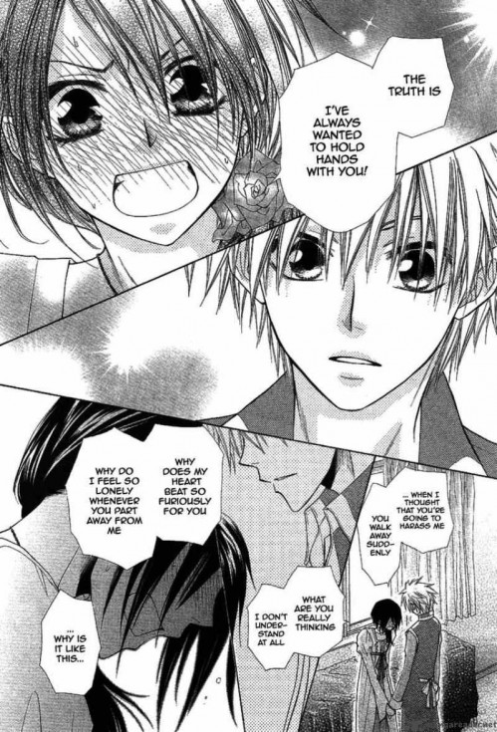
COSA SONO I MANGA?
I manga sono fumetti di piccolo formato originari del Giappone.
Includono opere di vario genere riguardanti avventura, romanticismo, storia, commedia, fantascienza, fantasy, giallo, horror, erotismo.

Slide 3
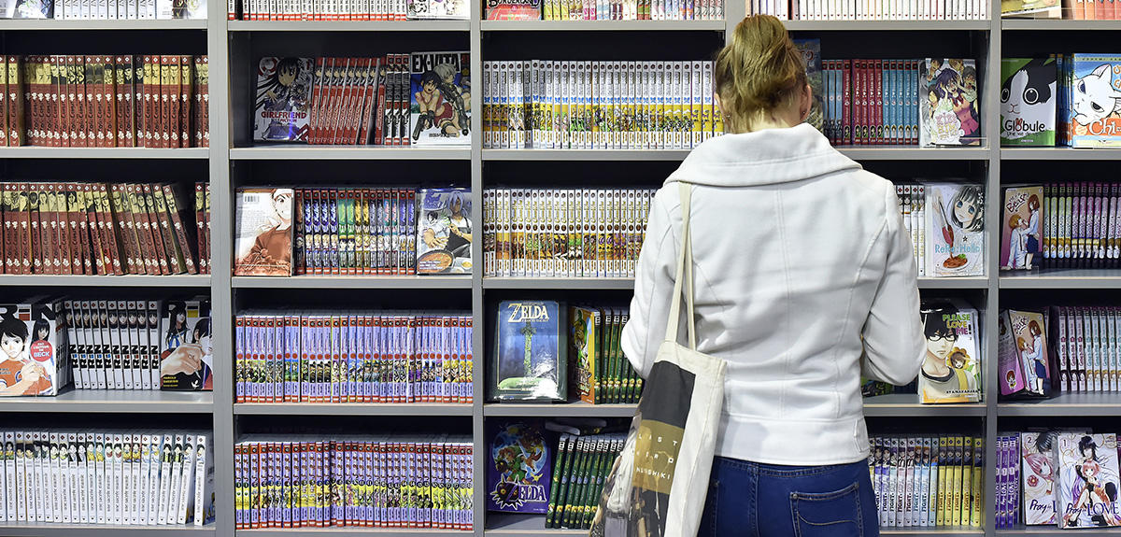
ORIGINE E DIFFUSIONE DEI MANGA
La prima rivista per ragazzi, Shōnen Kurabu, fu pubblicata dalla Kōdansha nel 1914, mentre quella per ragazze, Shōjo Kurabu, dalla stessa casa editrice nel 1923. A partire dagli anni Cinquanta il manga è diventato uno dei settori principali nell'industria editoriale giapponese, con un mercato di 406 miliardi di yen nel 2007 e 420 miliardi nel 2009. Benché nata in Giappone, questa forma di intrattenimento è stata esportata e tradotta in tutto il mondo, con una platea internazionale molto vasta. In Europa e in Medio Oriente il volume di mercato si attesta sui 250 milioni di dollari, mentre in Nord America nel 2008 era stimato sui 175 milioni di dollari.

Slide 4
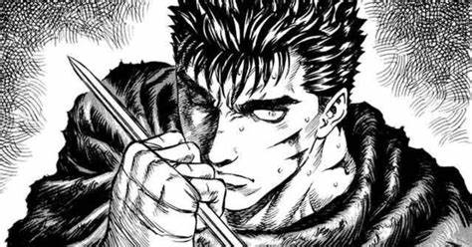
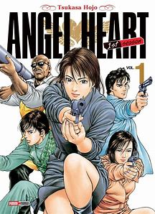
CARATTERISTICHE PRINCIPALI
Sono principalmente stampati in bianco e nero, ma non mancano pubblicazioni totalmente a colori meno frequenti di quelle in bianco e nero per via dei costi realizzativi più alti richiesti dalla colorazione. In Giappone sono pubblicate in serie su riviste dedicate, contenenti più storie, ognuna delle quali viene presentata con un singolo capitolo per poi essere ripresa nel numero successivo. Se una serie ha successo, i capitoli possono essere raccolti e ristampati in volumi detti tankōbon e la serie può ricevere un adattamento animato dopo o anche durante la sua pubblicazione. Gli autori di manga, chiamati mangaka, lavorano tradizionalmente con assistenti nei loro studi e sono associati con un editore per la pubblicazione delle loro opere.
I manga sono caratterizzati da figure dai tratti spesso infantili (come gli occhi grandi). L'origine di questa caratteristica è un prestito culturale che si fa risalire al 1946 quando Osamu Tezuka, famoso autore di fumetti, incominciò a pubblicare le sue opere, prime fra tutte Maa-chan no nikkichō. Grande ammiratore di Walt Disney, ammise di essersi ispirato per realizzare Kimba, il leone bianco, allo stile del lungometraggio Bambi di Disney nel 1942. Tuttavia, ormai è difficile considerare quanto sopra come un tratto tipico dei manga, poiché col tempo altri e numerosi autori hanno presentato stili di disegno molto differenti - come ad esempio Angel Heart oppure Berserk - e quello dei tratti infantili non è più una caratteristica dirimente dei manga.

Slide 5
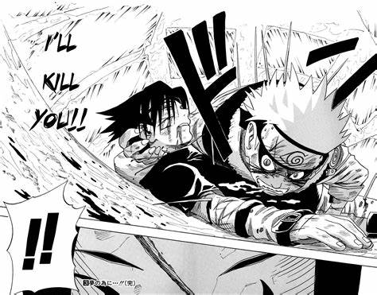
DIFFERENZE TRA MANGA E
FUMETTI OCCIDENTALI
Le differenze tra il fumetto giapponese manga e quello occidentale riguardano la narrazione, l’impaginazione e le modalità di pubblicazione.
Nei manga è data particolare importanza all'atmosfera, alle emozioni e all'introspezione dei personaggi. Inoltre il manga è realizzato con una impaginazione più larga rispetto a quella occidentale e il formato più classico è il B6 (circa 12,5×18 cm), ma sono utilizzati anche, per edizioni più lussuose, l'A5 (15×21 cm) e il B5 (18×25 cm).
Il manga si legge al contrario rispetto al fumetto occidentale, cioè partendo da quella che per gli occidentali è l'ultima pagina, con la rilegatura alla destra.
Analogamente le vignette si leggono da destra verso sinistra ma sempre comunque dall'alto verso il basso. Esistono, tuttavia, opere realizzate per essere lette secondo l'usanza occidentale.

Slide 6
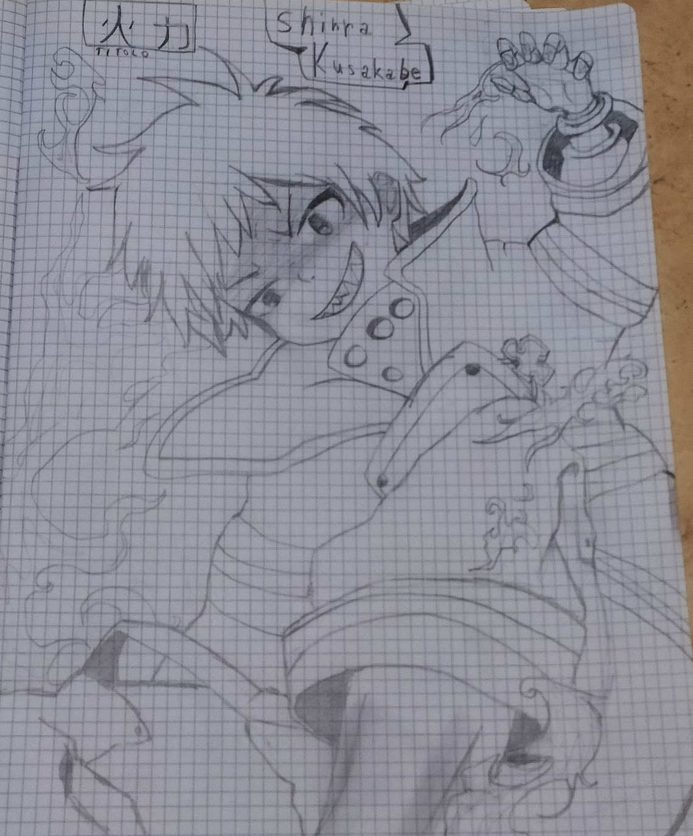
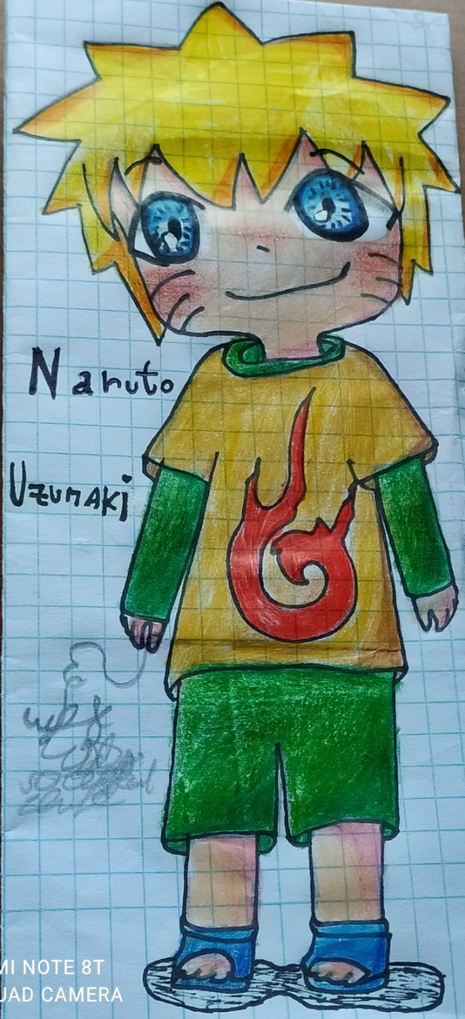
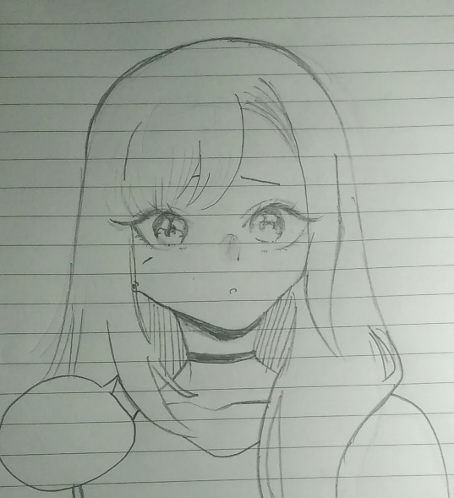
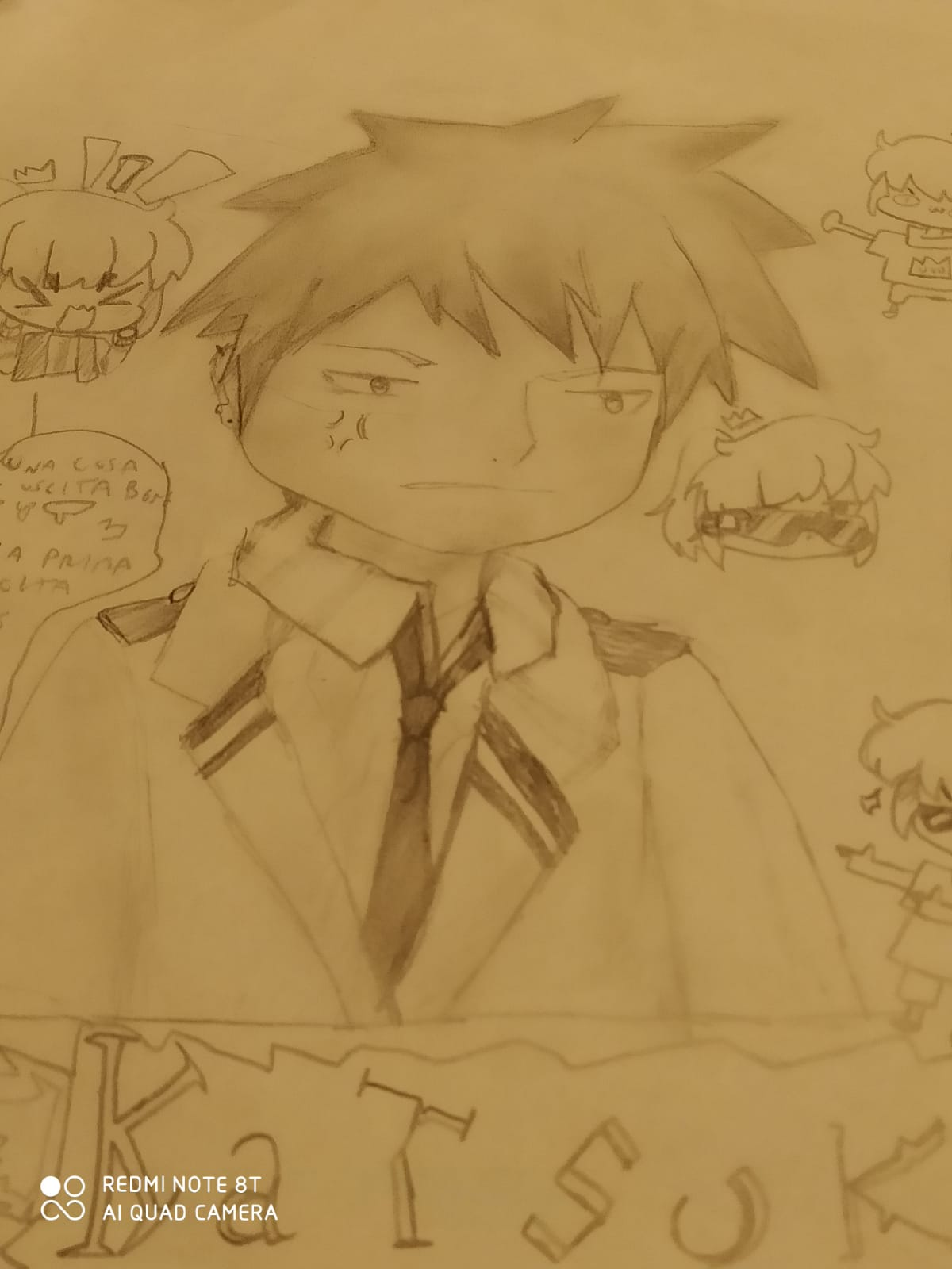
ESEMPI MANGA :
Naruto Uzumaki da Naruto di Masashi Kishimoto
Marin Kitagawa da My Dress Up Darling di Shin'ichi Fukuda
Katsuki Bakugo da My Hero Academy di Kohei Horikoshi
Shinra Kusakabe da Fire Force di Atsushi Ohkubo

